Slide 1
Modul 11: Grøn vækst
Forløb: Danmarks økonomi i et internationalt perspektiv

Slide 2
Forløb: Danmarks økonomi i et internationalt perspektiv
Hvad er økonomi
Økonomiske mål
Økonomiske konjunkturer
Økonomisk politik I
Økonomisk politik II
Arbejdsløshed
Økonomisk globalisering
Det økonomiske samarbejde i EU
Danmark og international handel
Økonomisk ligestilling
I dag: Grøn vækst

Slide 3
Plan for modulet
Læreroplæg
Grøn vækst
CO2-afgifts-battle

Slide 4
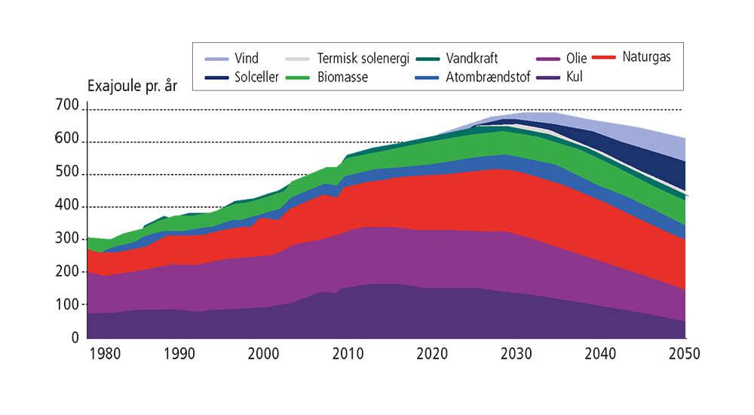
Notes:
De kommende fire slides er fra følgende bog: 13.3: Forurening | ØKONOMIENS KERNESTOF

Slide 5
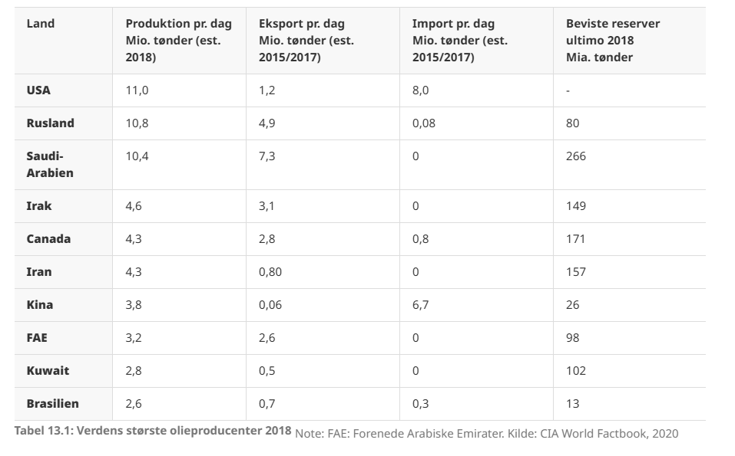

Slide 6
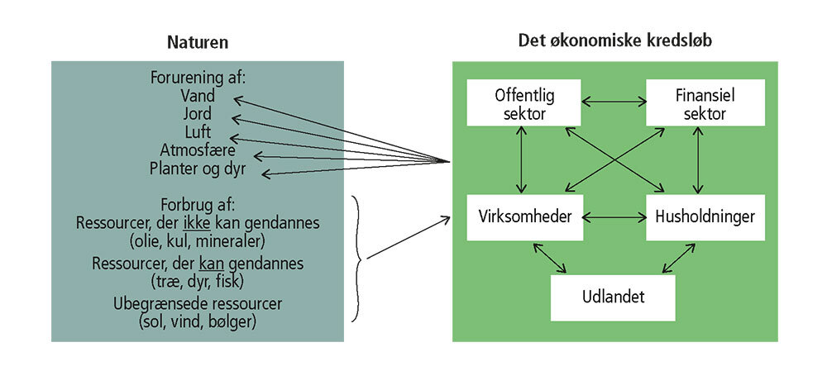

Slide 7
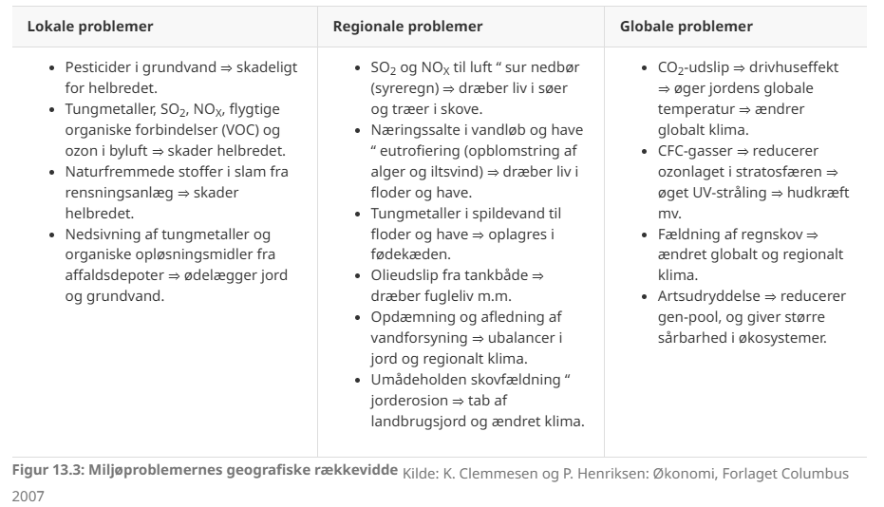

Slide 8
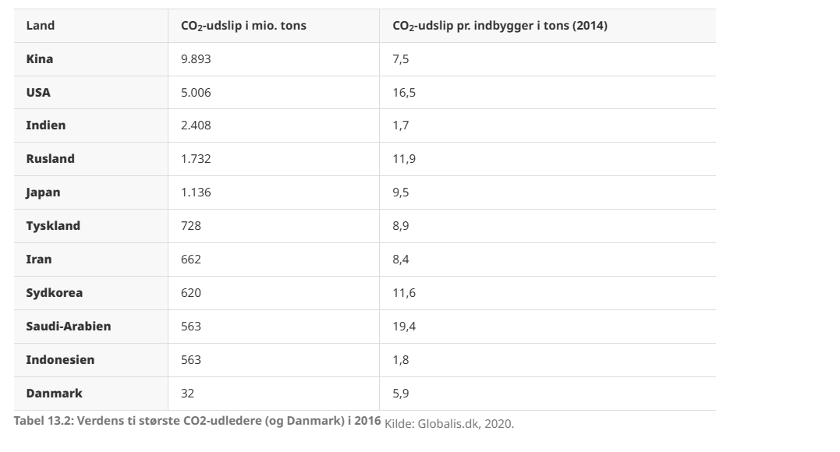

Slide 9
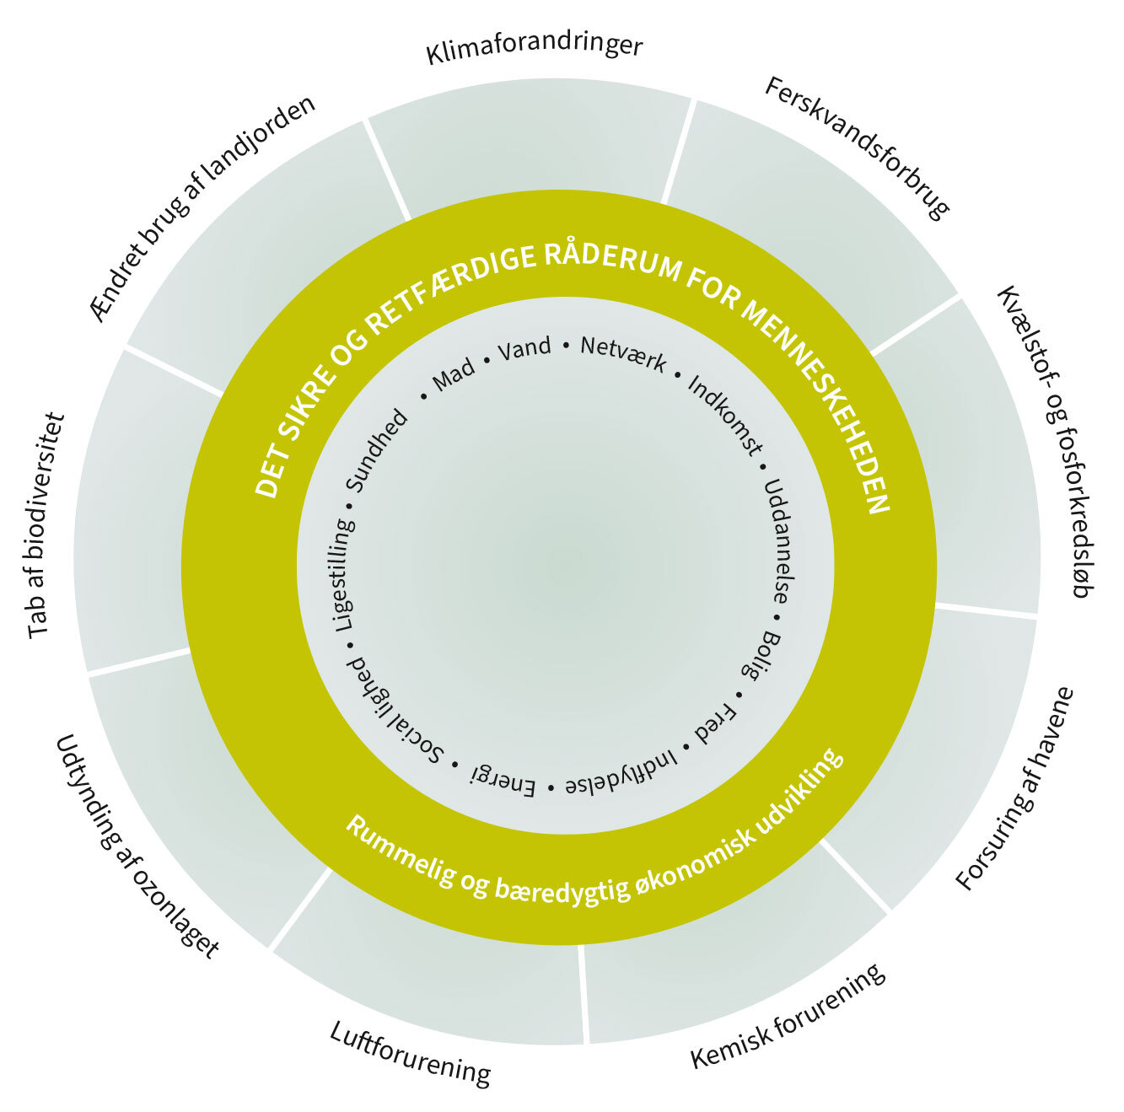

Slide 10
CO2-afgifts-battle
​​​​​To hold A og B.
A forbereder sig på argumenter for en CO2-afgift på baggrund af boksen med argumenter for og imod og selvvalgt materiale.
B forbereder sig tilsvarende på argumenter imod.
Til slut mødes A-og B-medlemmer i en 1 mod 1-diskussion, hvor A starter med at præsentere sine argumenter, hvorefter B kommer med sine argumenter.
Fælles afslutning

Slide 11
CO2-afgifts-battle
Argumenter for CO2-afgifter
Christine, Freja, Julie, Katinka, Oliver
Argumenter imod CO2-afgifter
Philip, Emmelie, Thea, Kristine

Slide 12
Battle
Christine Philip
Freja, Kristine
Julie, Katinka Thea
Oliver Emmelie

